Slide 1
AARHUS PEACE FESTIVAL October 26, 2019
Ulla Klötzer
Kvinnor Mot Atomkraft – Finland
Baltic Sea Messenger

Slide 2
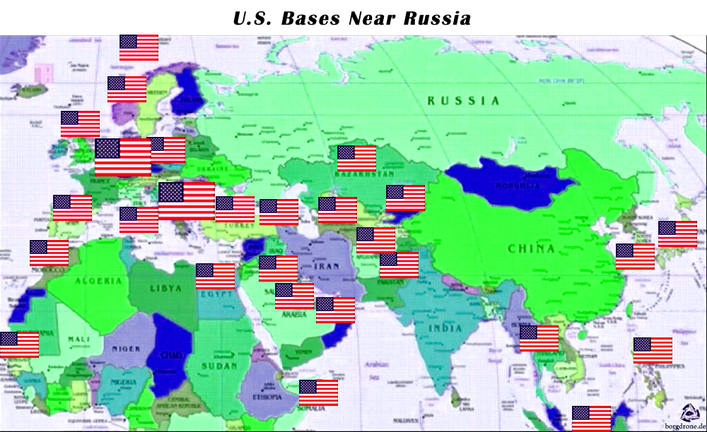

Slide 3
USA har 600 – 900 militära anläggningar i ca 70 länder/territorier
Ryssland har åtminstone 21 betydande militära anläggningar ”på främmande mark”
Kina har endast 1 militärbas i Djibouti i Östafrika

Slide 4
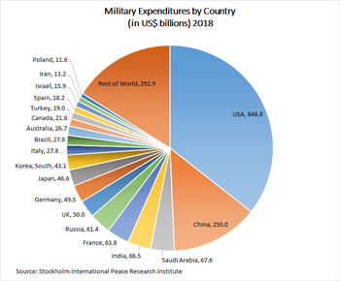

Slide 5
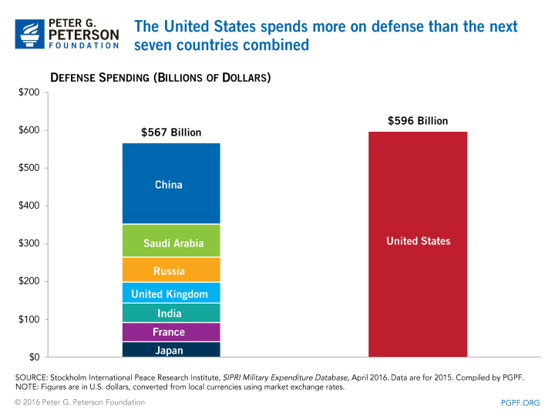

Slide 6
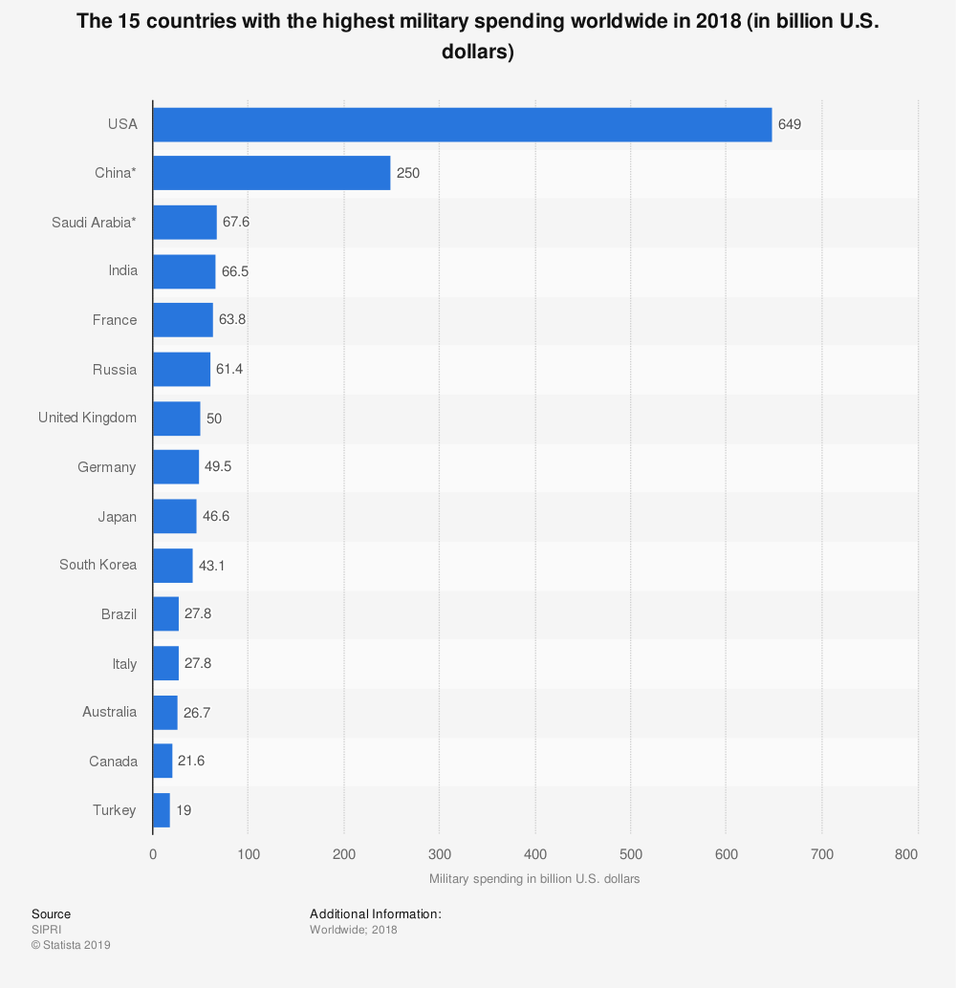

Slide 7
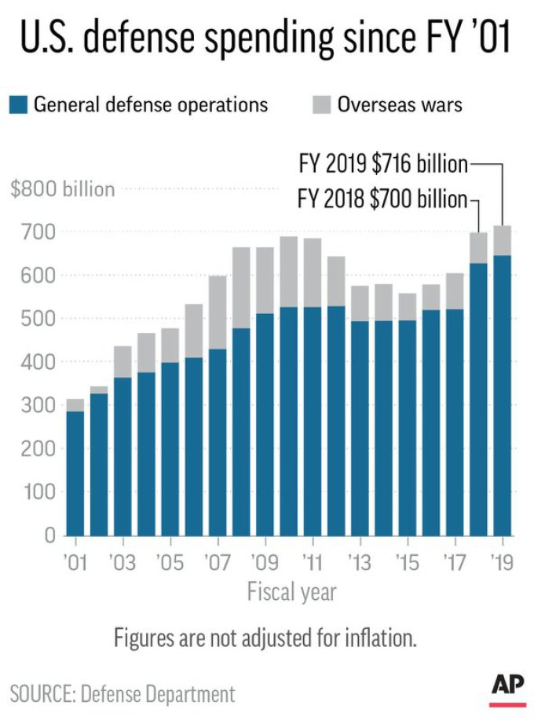

Slide 8
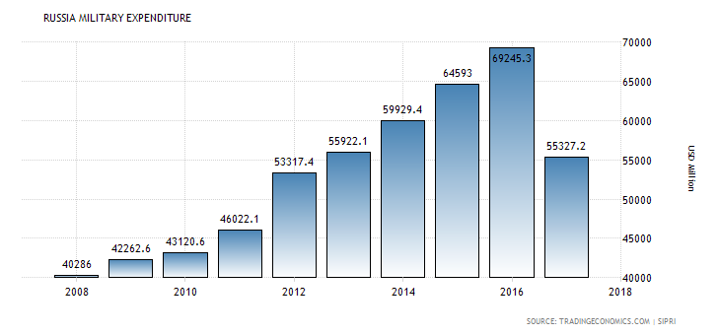

Slide 9
Natos kollektiva aktiva militära personal :
ca 3,5 miljoner
Rysslands aktiva militära personal:
ca 1,9 miljoner
(Russia1.9 million according to a decree signed 30 March 2017 by Russian President Vladimir Putin, Global Security.org)
NATO:s kollektiva militärutgifter:
över 920 miljarder USD, 2017. Krav 2 % av BNP
Rysslands militärutgifter:
ca 66,3 miljardia USD, 2017 (Sipri)

Slide 10
National Security Archive – NATO expansion:
What Gorbachev Heard, December 12, 2017
30 dokument vars hemligstämpling nyligen har hävts.
Västledare försäkrade Sovjets ledare att Nato inte skulle expandera österut: Baker, Bush, Genscher, Kohl, Gates, Mitterand,Thatcher, Hurd, Major, Wörner.
USA:s utrikesminister James Baker till Mikhail Gorbatjov 9.2.1990: ”Not one inch eastward”

Slide 11
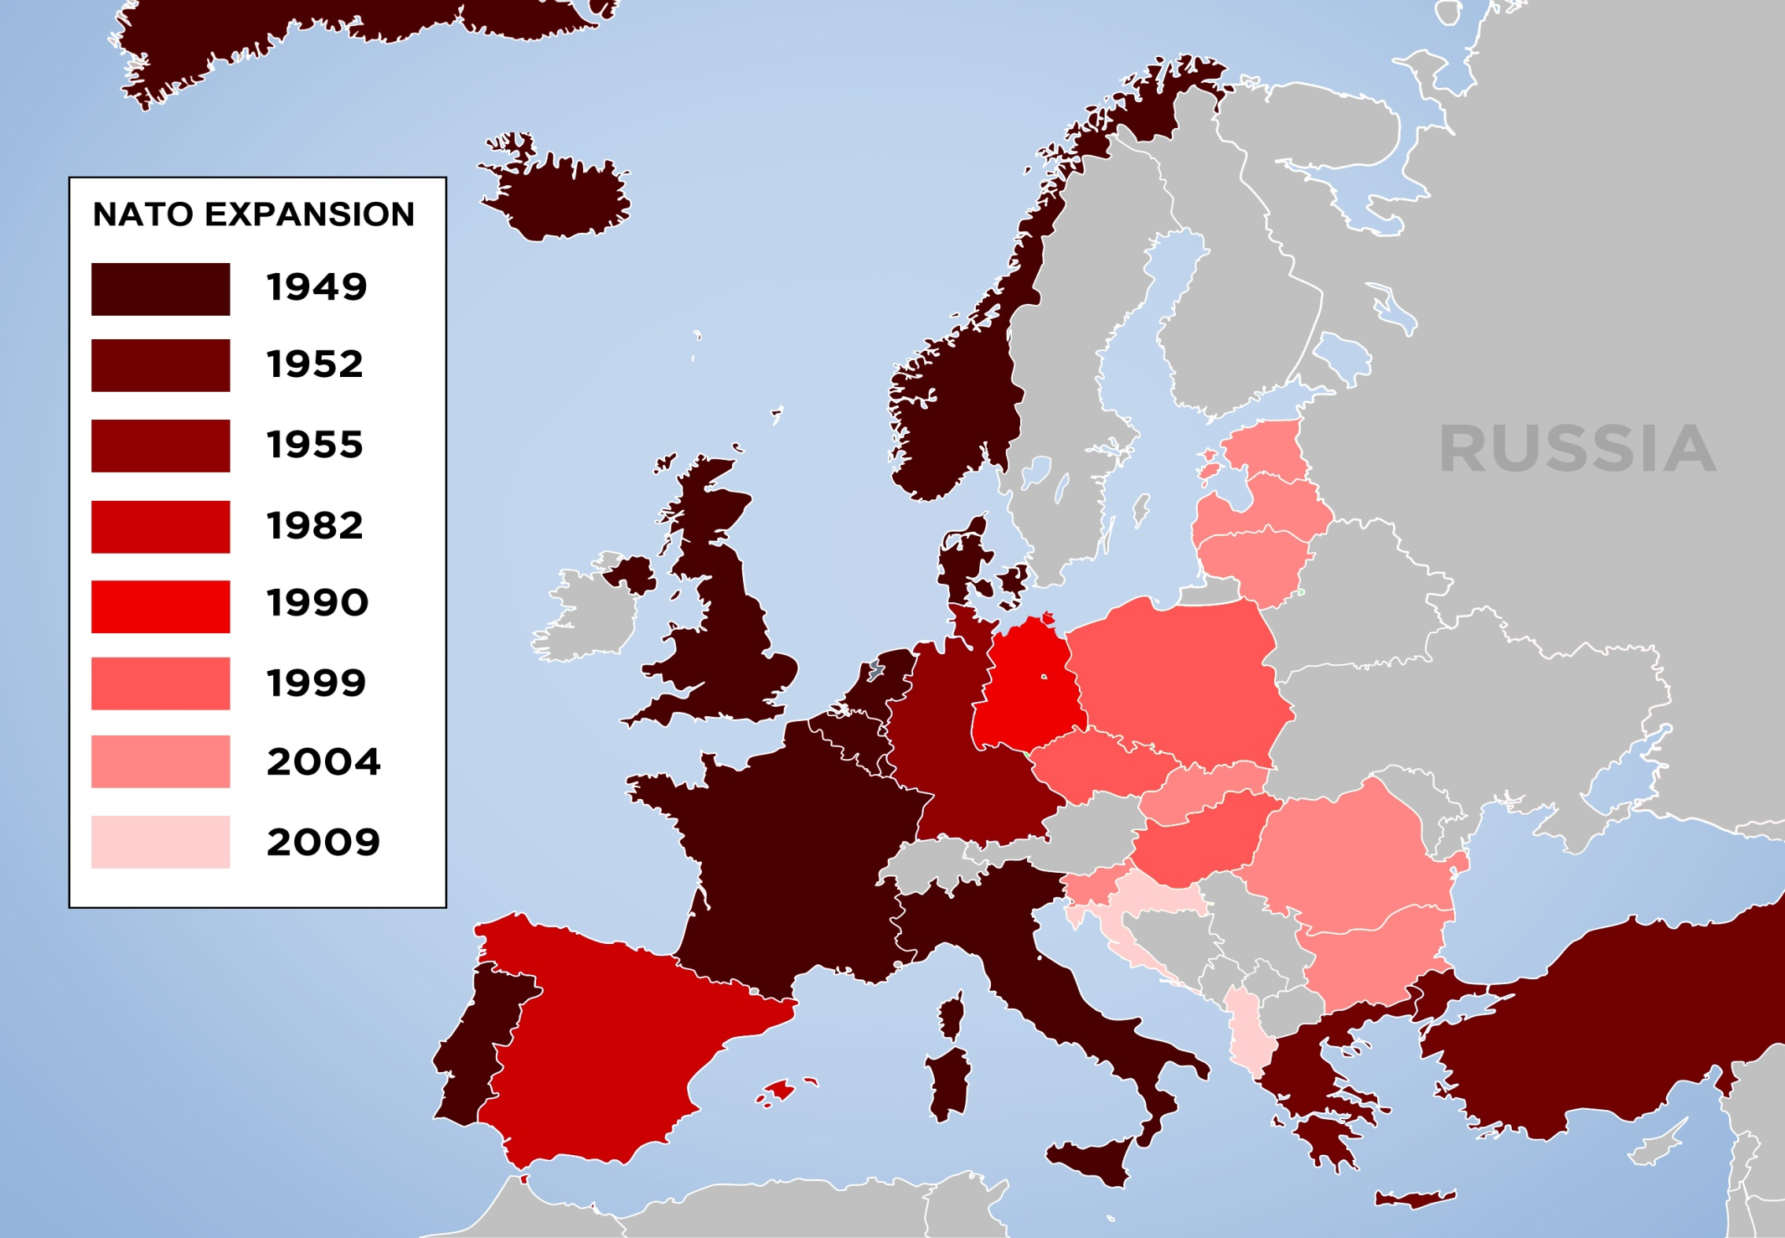

Slide 12
Finlands president Sauli Niinistö, augusti 2019
”Den globala situationen har blivit instabil”
”EU: s geopolitiska och säkerhetspolitiska betydelse står ännu inte i proportion till dess ekonomiska styrka.”
Triangeln USA – Kina – Ryssland ersättas med
en fyrkant som omfattar EU

Slide 13
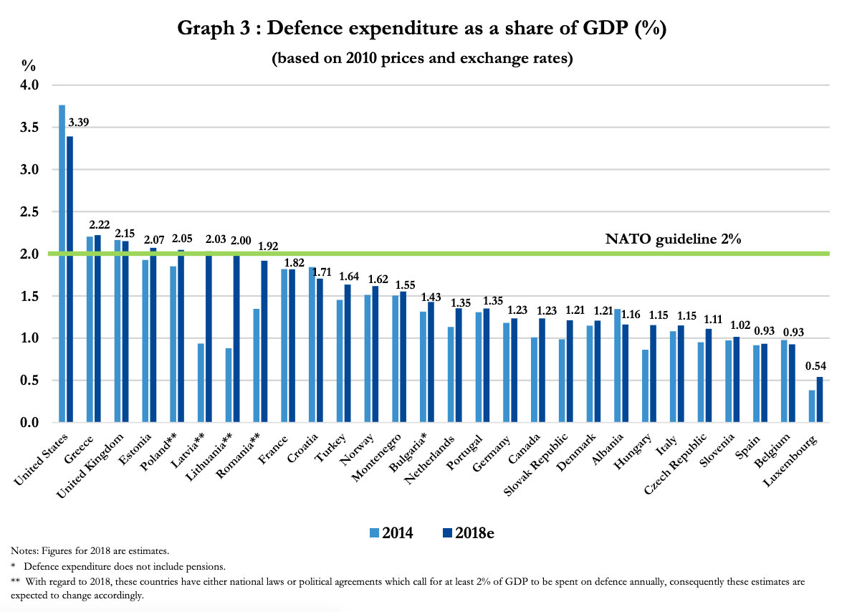

Slide 14
EU-länderna ligger redan idag globalt på samma nivå som Kina (andra plats) beträffande upprustningsutgifter och överträffar tydligt Ryssland
TAZ 7.5.2018: ”EU investerar miljarder i militära projekt”
2021 – 2027 13 miljarder euro för upprustning och militär forskning. (humanitära hjälp budjeten 11 miljarder)
Ytterligare 6.5 miljarder för civil/militär mobilitet (truppförflyttningar till Östeuropa)
Kommissionen tiger om vilka företag som är inblandade
(61 organisatitoner/17 länder brev till EU-parlamentet 2.9.2019 ”The Eu peace project is under threat”)

Slide 15
EU:s roll:
Sverige och Finland blev EU-medlemmar 1995
(Märk röstningsordningen: Finland först)
Nato-länder globalt 2019: 29 (1949: 12)
Nato 1995: 11 EU-länder
Nato 2019: 22 EU-länder ( - UK + Norge, Island, Turkiet + Sverige, Finland )
Natos hemsida 13.2.18: EU/Nato har samma värderingar, strategiska intressen och utmaningar. Arbetar sida vid sida i krishantering, utveckling av militär kapacitet, politiska konsulteringar

Slide 16
“EU, a unique and essential partner for NATO” NATOs gen.sekr. Jens Stoltenberg/Europeiska Rådets pres. Donald Tusk 3.12.2014

Slide 17
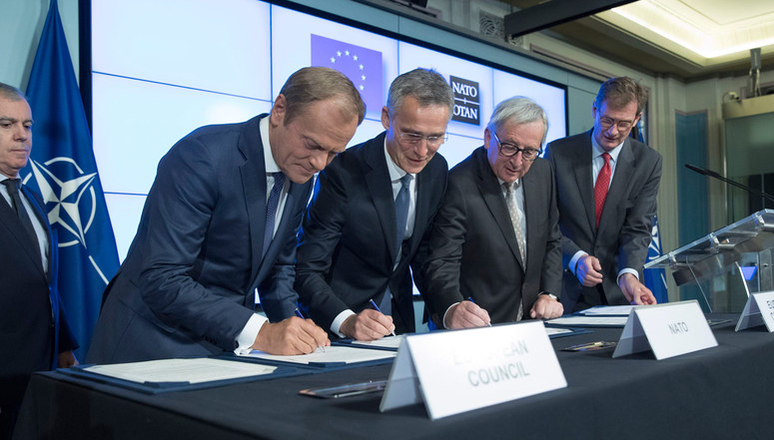

Slide 18
USA:s närvaro i Europa
2014: ERI = European Reassurance Initiative
inrättades av Obama administrationen
ca tre månader efter annekteringen av Krim för att öka USA: s närvaro i Europa
2015 nytt namn EDI = European Deterrence Initiative (från försäkring till avskräckning)
Budget 2015: 985 miljoner USD
Budget 2019: 6,5 miljarder USD
Budget 2020: 5,9 miljarder USD

Slide 19
EDI Fact sheet 2020
Increased Presence ($2,051M) - en mer robust amerikansk militär ”rotationsnärvaro” i hela den Europa
Exercises and Training ($609M) - ökat utbildningstempo för att förbättra den övergripande beredskapen och interoperabiliteten hos NATO allierade och partner
Enhanced Prepositioning ($2,359M) - fortsatt utplacering av förpositionerad utrustning i hela Europa
Improved Infrastructure ($517M) – stöd för amerikanska militära operationella krav
Build Partnership Capacity ($374M) - utvidgat engagemang och flera övningar

Slide 20
OPERATION ATLANTIC RESOLVE – OAR
Sedan april 2014 har US army Europe inom ramen för OAR hämtat amerikanska enheter till Europa för nio månader i taget
Rotationsenheterna skall bygga upp beredskap, öka interoperabiliteten, förbättra banden mellan allierade och partner genom multinationella övningar
Ung. 6000 soldater deltar när som helst i OAR och genomför operationer och övningar i 17 länder

Slide 21
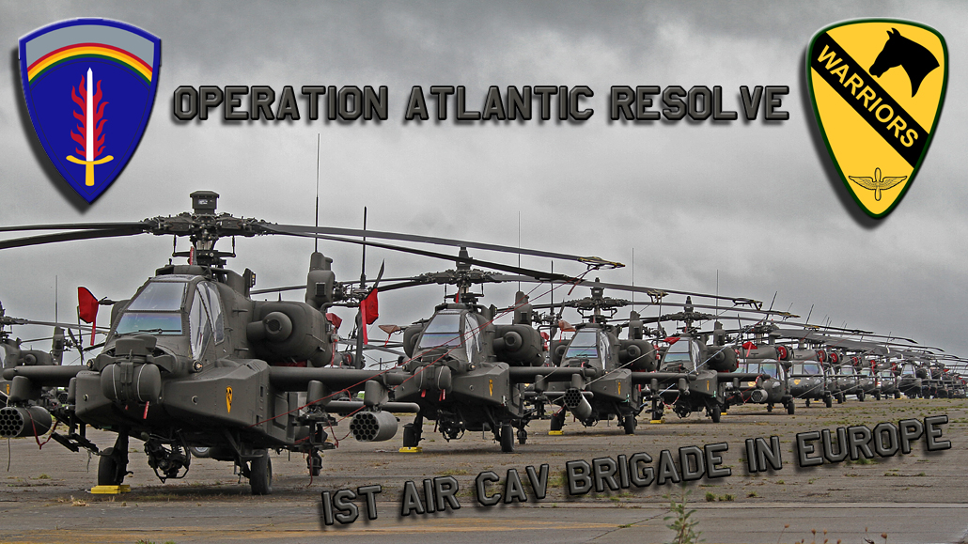

Slide 22
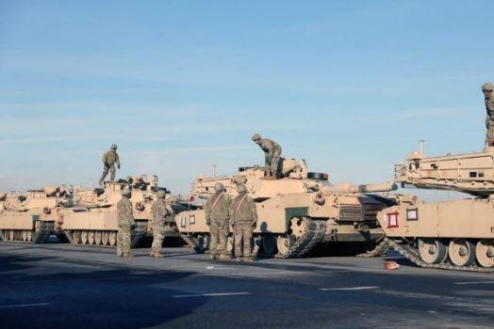

Slide 23
OPERATION ATLANTIC RESOLVE – OAR
Sedan april 2014 har US army Europe inom ramen för ORA hämtat amerikanska enheter till Europa för nio månader i taget
Rotationsenheterna skall bygga upp beredskap, öka interoperabiliteten,förbättra banden mellan allierade och partner genom multinationella övningar
Ung. 6000 soldater deltar när som helst i OAR och genomför operationer och övningar i 17 länder

Slide 24
Voltaire Netzwerk 21.5.2016
(grundat av Thierry Meyssan fransk intelektuell journalist
Nobla principer: FN:s mänskliga rättigheter, suveränitet, jämställdhet
Mellan raser och nationer, icke-angreppsprincipen, respekt för FN-
Traktatet, konfliktlösning på fredlig väg etc.)
”Vid ett möte med ledarna för Sverige, Danmark, Finland, Island och Norge i Washington den 13 maj kritiserade president Obama Rysslands "ökande närvaro och aggressiva militära ställning i det baltiska / skandinaviska området" och bekräftade USA:s insats för det "kollektiva försvaret av Europa"

Slide 25
German Foreign Policy newsletter 6.2.2018 –
NATOs Northern Expansion (II)
Sweden linking up with NATO
- 1994 Partnership for Peace (PfP) + FI
- 1995 PfPs Planning and Review Process (PARP) + FI
- ”Fredsbevarande/krishantering” lett av NATO
1996 Bosnien-Herzegovina + FI
1999 Kosovo + FI
2001 Afganistan + FI
- 2011 Libyen, 8 Gripen plan i NATO-kriget + FI? (poliser)

Slide 26
- 2013 officiell medlem av NATO Response Force (NRF) + FI 2008 - 2014 Värdlandsvatalet med NATO + FI - 2015 inleddes årliga Baltic Sea Commanders Conferences (Presseportal 9.3.16: starkes Signal der Ostseepartner)

Slide 27
Suomen Kuvalehti 10.8.17 Östersjöns militärbaser
”I Östersjö-länderna har det under de senaste åren placerats ut tusentalas nya soldater och tung utrustning”

Slide 28
1997 då Bill Clinton övertalade Boris Jeltsin att Polen, Tjeckien och Ungern skulle bli NATO-medlemmar (1999) utlovades att NATO inte skulle utvidgas till ryska gränsen. Ett särskilt fördrag upprättades.
NATO: ”ingen avsikt att utplacera en betydande militärstyrka i "Central- och Östeuropa"
Fyra bataljoner har placerats i Estland, Lettland, Litauen, Polen; cirka 1 000 soldater/land

Slide 29
USA/NATO har inrättat landbaserade missilförsvarssystem i Polen och Rumänien
Ryska tjänstemän och försvarsanalytiker har upprepade gånger uttryckt oro över att Aegis Mk-41 vertikala missilavfyrningssystem har dubbla funktioner
1) kan upptäcka och förinta missiler
2) kan användas för offensiva vapen, inkl.
Tomahawk-kryssningsmissiler som kan
utrustas med atomvapen. Kunde användas
för att nå mål i Ryssland på bara några
minuter.

Slide 30
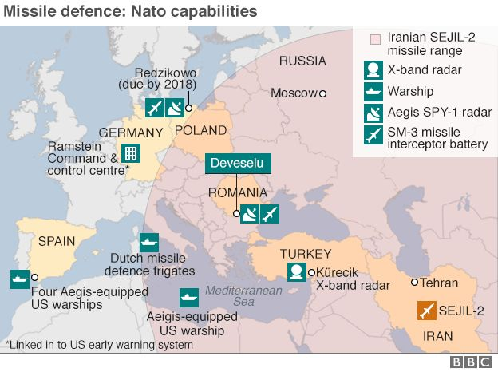

Slide 31
Februari 2017 invigdes i Zagan, Polen - sedan kalla krigets fall - den första amerikanska permanenta militärbasen i Öst-Europa; ”järnbrigaden”
3.500 soldater, 87 Abrams-stridsvagnar och andra stridsfordon. Ca.2.700 fordon och annan utrustning.
Från Polen skickades en bataljon med stridsvagnar; 600 soldater från USA:s pansarbrigad till Baltikum
Pansarbrigaden spreds ut till sju länder i Europa

Slide 33
Kapten Scott Walters vid USA:s armé:
Förflyttningen från fem samlingsplatser i Polen – på mindre än 20 dagar efter ”järnbrigadens” ankomst till Europa - visade att brigaden har förmåga att snabbt samla trupperna och fritt förflytta sig över Europa
Rysslands Nato-ambassadör Alexander Grushko, die Welt 7.6.17 (Östersjön):
”Nato håller på att utveckla en ny militär säkerhetsomgivning som vi inte kan ignorera, som vi måste bemöta med egna militära medel.”

Slide 34
Baltiska ländernas utrikesministrars krav till
Trumps rådgivare John Bolton i Washington i maj
2018
Förstärkning av NATO-bataljonerna med luft och fartygsenheter
Flera övningar
Distribution av militär utrustning
Nya militära anläggningar och ny utrustning
USA:s permanenta närvaro i de baltiska
länderna och Polen
Moderniserade vägförbindelser, ny infrastruktur

Slide 35
Yle 13.6.19 - USA skickar soldater till Polen
President Donald Trump skickar 1 000 soldater till Polen för att förhindra eventuella nya hot från Ryssland. Truppförstärkningen sker på Polens begäran
En ny militärbas för soldaterna ska kanske döpas till Fort Trump
USA har redan omkring 5 000 soldater i Polen
Ryssland har varnat NATO att Trumps löfte att skicka 1 000 amerikanska trupper till Polen kommer att "destabilisera" Europa.

Slide 36
DEFENDER SPRING 2020 (DefenseNews 11.10.19)
USA/NATO tredje största övningen sedan kalla kriget
mobilisering mot öst, öva interoperabilitet
20.000 USA soldater, pansarvagnar och annan hardware roteras över Atlanten, genom Tyskland till Polen, de baltiska och nordiska länderna, Georgien
16 andra NATO-länder
Från och med 2020 kommer Defender-övningen att bli en årlig övning som äger rum i både Stillahavsområdet och Europa, men vartannat år blir ett "lätt" år.

Slide 37
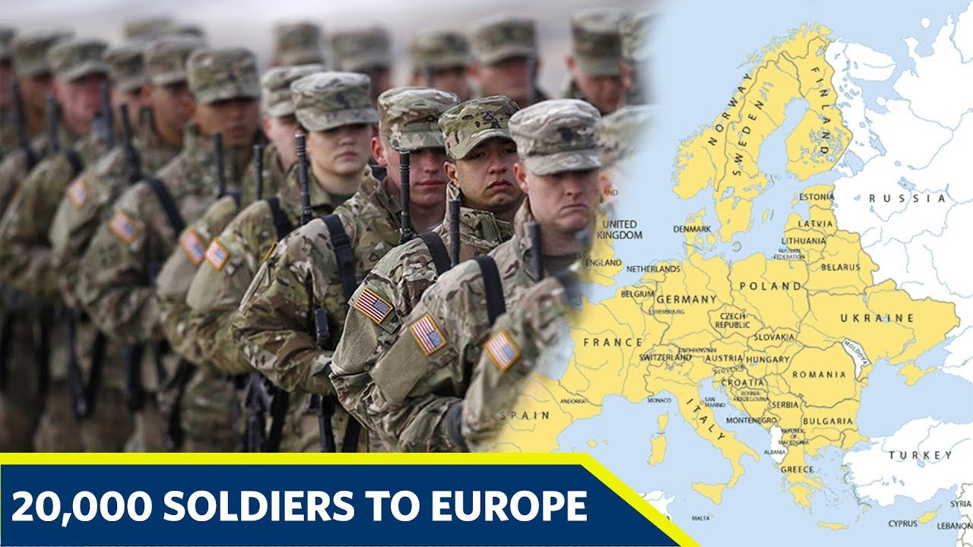

Slide 38
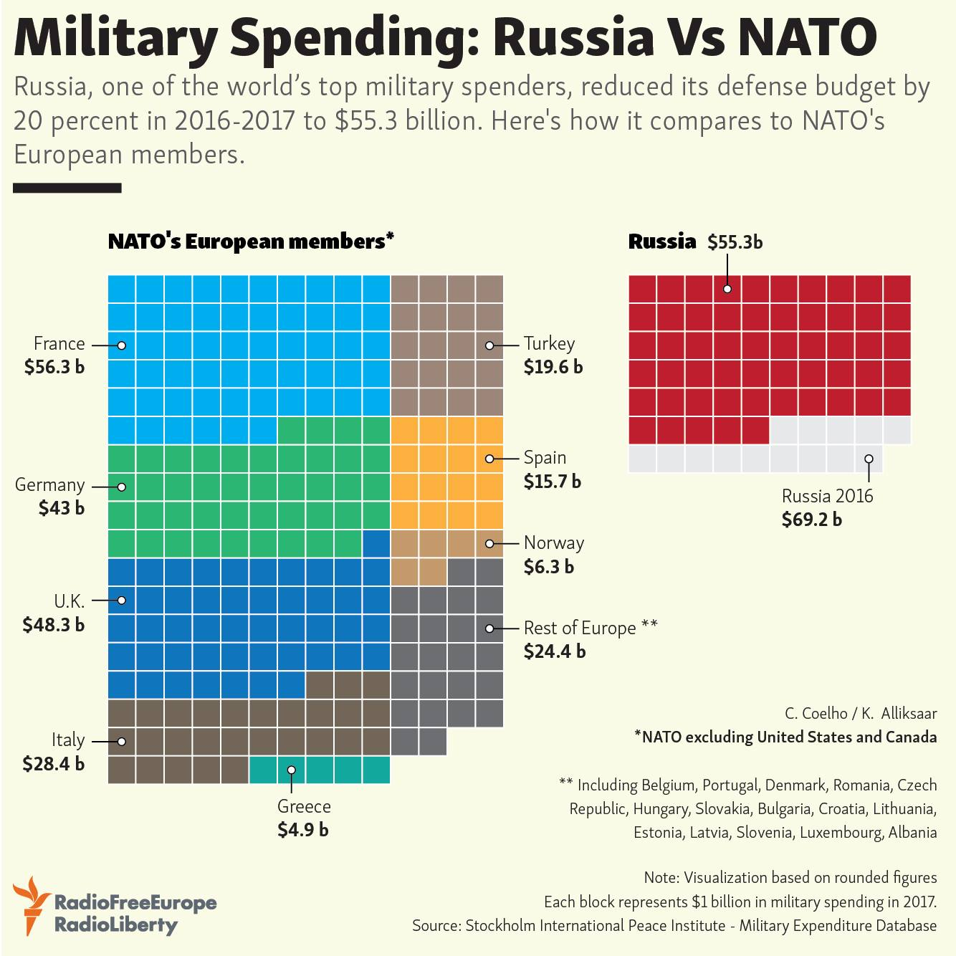

Slide 39
Aftonbladet 8.2.2018
Vladimir Putin ”har gett massförstörelsevapen en oerhört central roll i Rysslands försvar. Sannolikt för att kompensera för den militära underlägsenhet Ryssland har gentemot USA när det gäller övriga vapen.”
Donald Trump “kan tänka sig att svara med kärnvapen även om USA utsätts för ett anfall med konventionella vapen eller för en allvarlig cyberattack som slår ut exempelvis elnätet.”

Slide 40
Trump har beordrat Pentagon att utveckla mindre atomvapen (s.k. taktiska atomvapen). De har samma sprängkraft som Hiroshima and Nagasaki bomberna som omedelbart dödade 100,000 människor.
Taktiska atomvapen är tänkta att användas för ett “begränsat atomvapenkrig”.
Ryssland har utvecklat fjärrstyrda torpeder som kan bestyckas med atomvapen och oupptäckt korsa Stilla havet till USA:s västkust. Tiden från uppskjutning till detonation blir så kort att USA inte hinner skjuta ner dem med sitt missilförsvar.

Slide 41
Då Ryssland och USA genomförde den stora kapprustningen på 60-talet etablerades terrorbalansen. Då båda hade så många atomvapen riktade mot varandras stora städer innebar det en garanti om ömsidig förstörelse (dvs. att vapnen aldrig skulle användas)
Nu har 9 länder atomvapen
Ryssland aktivare agerande på den internationella arenan och Trump's "America first policy" och oberäkneliga uppträdande leder till en ny kalla-kriget-mentalitet

Slide 42
Terrorbalansen fungerar inte längre
Ryssland, USA och Kina lägger mångmiljardbelopp på att modernisera och uppgradera sina atomvapen och dessutom finns atomvapen i Frankrike, England, Indien, Pakistan, Nordkorea, Israel (6).
Samtidigt röstade 122 länder i FN:s general-församling 2017 för ett totalförbud mot atomvapen (Nobels fredspris)

Slide 44
I februari 2019, meddelade Trump att USA ensidigt upphäver INF-fördraget om ömsesidig atomvapennedrustning (undertecknat av Reagan och Gorbatjov 1987). Upphävningen trädde i kraft i augusti)
Som svar drog Ryssland sig också ur fördraget. Öppnar upp för utvecklandet av nya och mer sofistikerade atomvapen
Överenskommelsen har reglerat parternas användning av medeldistansrobotar i Europa
Vladimir Putin varnade för ökad kapprustning om avtalet bryter samman. Europeiska länder oroar sig för att förvandlas till ett slagfält.

Slide 45
The Nation - June 7, 2019

Slide 46
Daniel Ellsberg är amerikansk författare till "Doomsday Machine - Confessions of a Nuclear War Planner” (December 2017), fd. krigsanalytiker, tjänstgjorde 1964 i Pentagon. Därefter civilt i Vietnam för amerikanska utrikesdepartementet (Pentagon Papers)
Ellsberg uppskattar bl.a. att Finland i ett atomvapenkrig mellan USA och det dåvarande Sovjetunionen skullle ha upphört att existera (utplånas) (”would be wiped out”)

Slide 47
Trump-administrationen vägrar avslöja om USA kommer att förlänga det nya strategiska vapenreduktionsfördraget (New START) (begränsar antalet atomvapen utplacerade på bombplan, ubåtar och långväga missiler)
Ny START löper ut 2021, men båda parter kan komma överens om en femårs förlängning.
Oleg Bodrov, miljö- och antiatomaktivist i S: t Petersburg: ”Trumps vägran att förhandla om kärnkraftsfördrag "hjälper till att främja militarisering i Ryssland. Under det kalla kriget hade vi möten mellan USA och Sovjetunionen. Nu har vi ingenting annat än konfrontation.”

Slide 48
The Economist – May 15, 2018

Slide 49
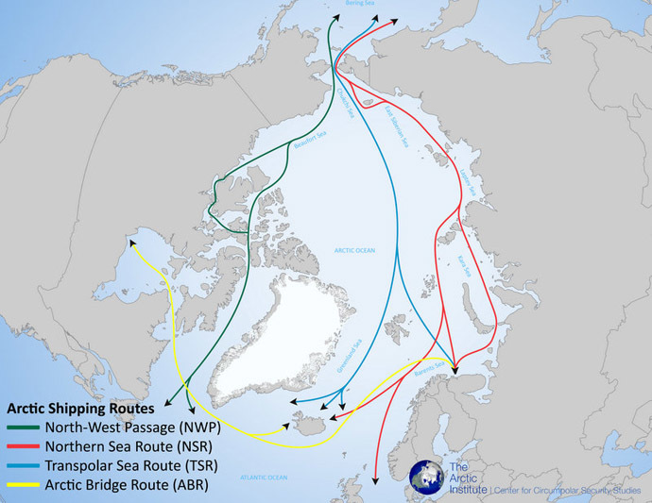

Slide 50
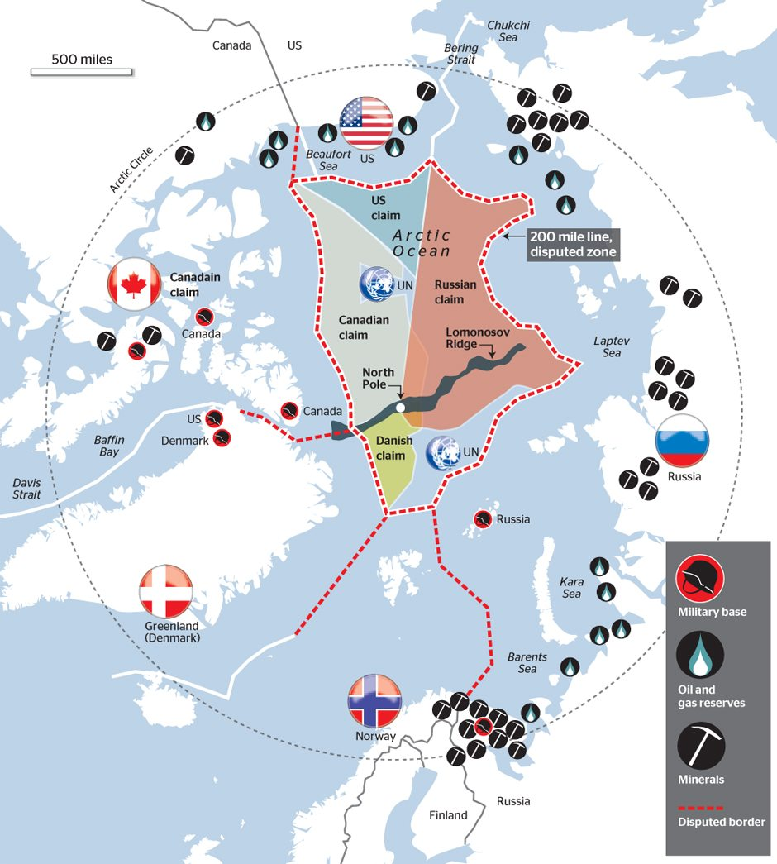

Slide 51
ARCTIC OCEAN REGION
Berings sund isfritt ca 160 dagar år 2020
Ishavet sannolikt isfritt under en månad mellan 2035 och 2040
Det kommer att avsevärt förkorta transporterna sjövägen mellan Kina och Europa. Men för Kina är Arktis bara en del av ett större spel.
Insatserna är betydligt högre för Ryssland.
30 % av dess BNP är beroende av den regionen.

Slide 52
Varför vill Trump köpa Grönland?
Militär strategi. Där finns en amerikansk flygbas viktig för USA:s globala radarsystem
Naturtillgångar. Sällsynta jordartsmetaller viktiga för grön teknologi (batterier för hybridbilar), järnmalm, uran, olja, gas mm.
Uppskattning:
- 13% av världens oupptäckta oljereserver
- 30% av världens oupptäckta gasreserver

Slide 53
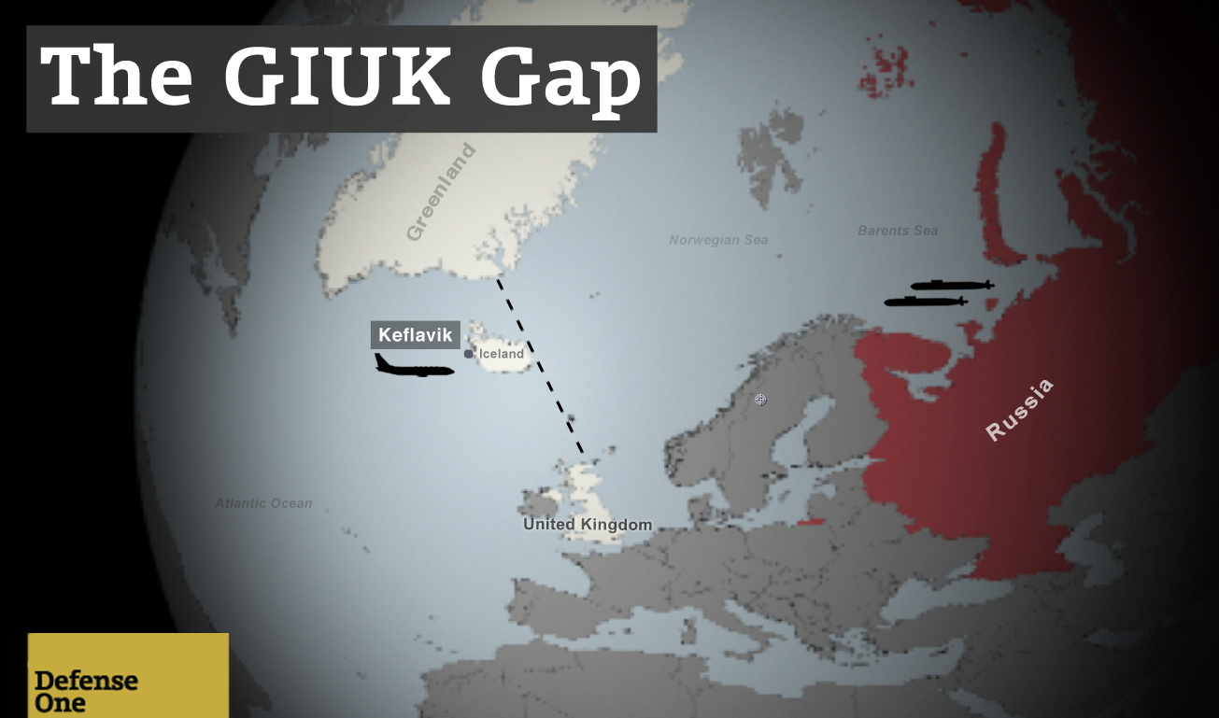

Slide 54
DEFENSE ONE 4.3.2016
”termen "GIUK-gapet" nämns nu igen i Nato
kretsar eftersom det blir allt tydligare att
Ryssland öser pengar på sina marina styrkor i
allmänhet, och särskilt på sin ubåtsflotta...
Då GIUK-gapet återfår sin betydelse (efter kalla kriget) måste Nato se till att förnya sina anti-ubåtstyrkor...”

Slide 56
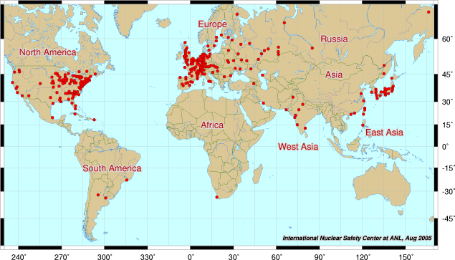

Slide 57
BULLETIN OF ATOMIC SCIENTISTS
Domedagsklockan, den symboliska klocka som
bedömer hur nära världen är en
global katastrof
flyttades i början av år 2018 fram
30 sekunder
till två och en halv minut före midnatt.
Så nära domedagen har världen inte varit sedan
USA och Sovjetunionen
1953 testade vätebomber.

Slide 58
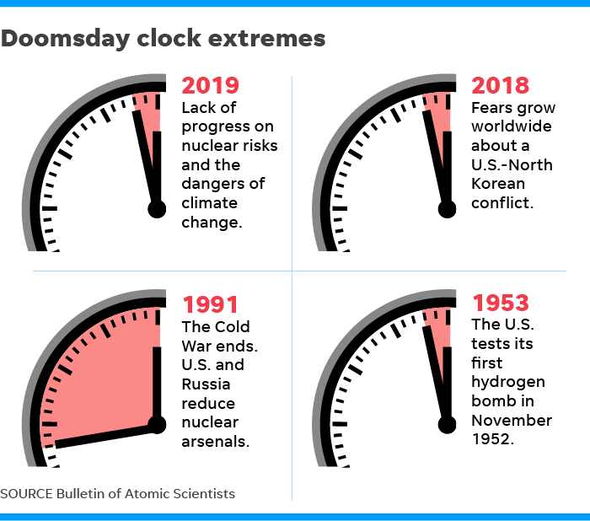

Slide 59
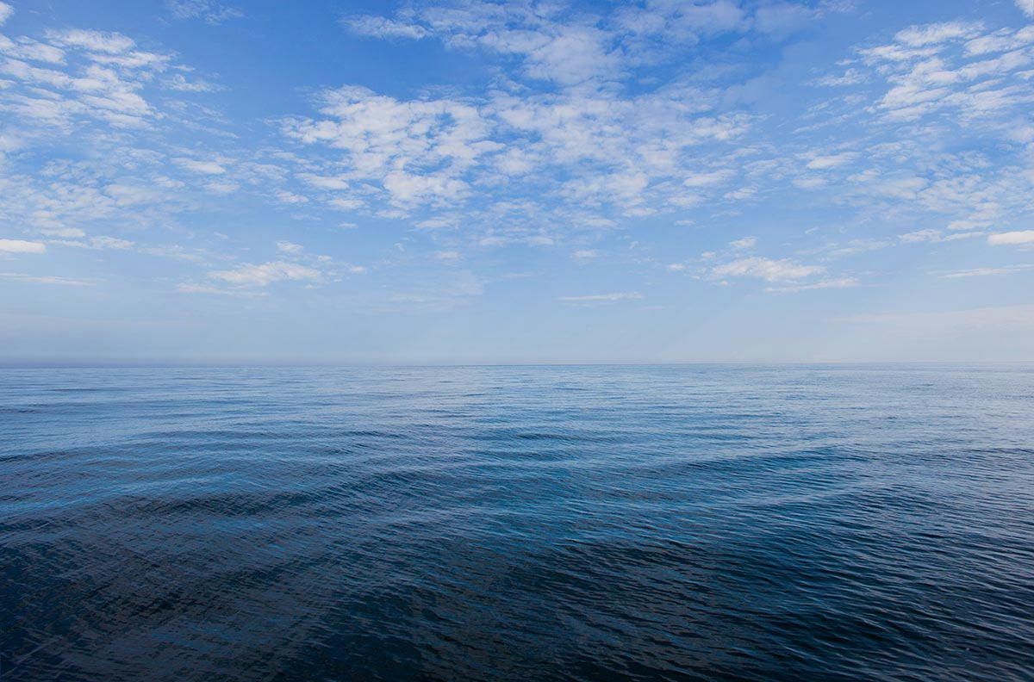
CALL FOR THE BALTIC SEA
A SEA OF PEACE
AUFRUF FÜR DIE OSTSEE
EIN MEER DES FRIEDENS
UPPROP FÖR ÖSTERJÖN
ETT FREDENS HAV
ПРИЗЫВ: СДЕЛАЕМ БАЛТИКУ
МОРЕМ МИРА
ITÄMEREN VETOOMUS
ITÄMERESTÄ RAUHAN MERI
Signed by some 160 organisations/movements 2.5.2018

Slide 60
Vi vill skapa debatt om de militära hoten
i Östersjöområdet
Vi vill engagera politiker, fredsinstitut,
fredsforskare, konstnärer, kända
personligheter, medborgarorganisationer och
socialt engagerade medborgare
i hela Östersjöområdet
Vi vill omvandla Östersjön till ett FREDENS HAV – fred mellan folken och skydd för miljön!

